Slide 1
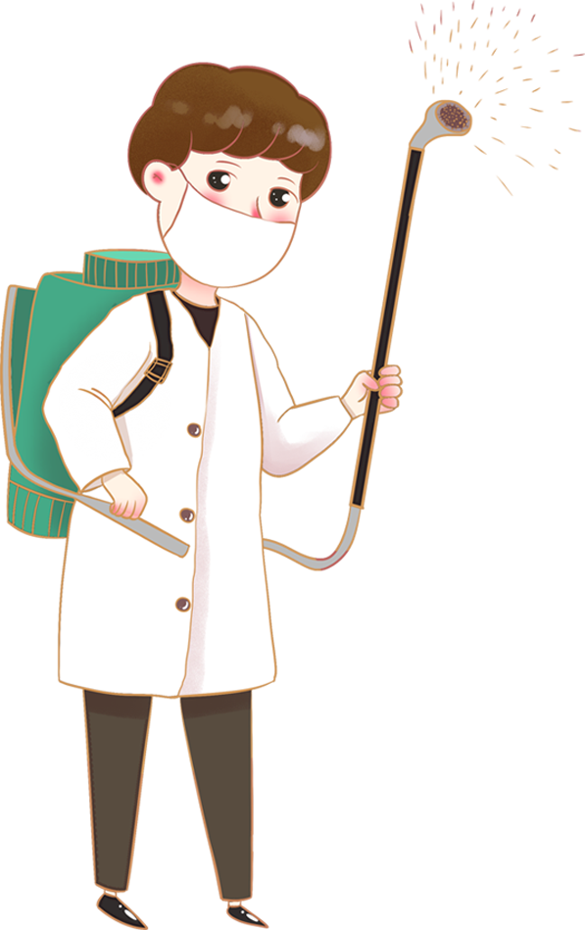
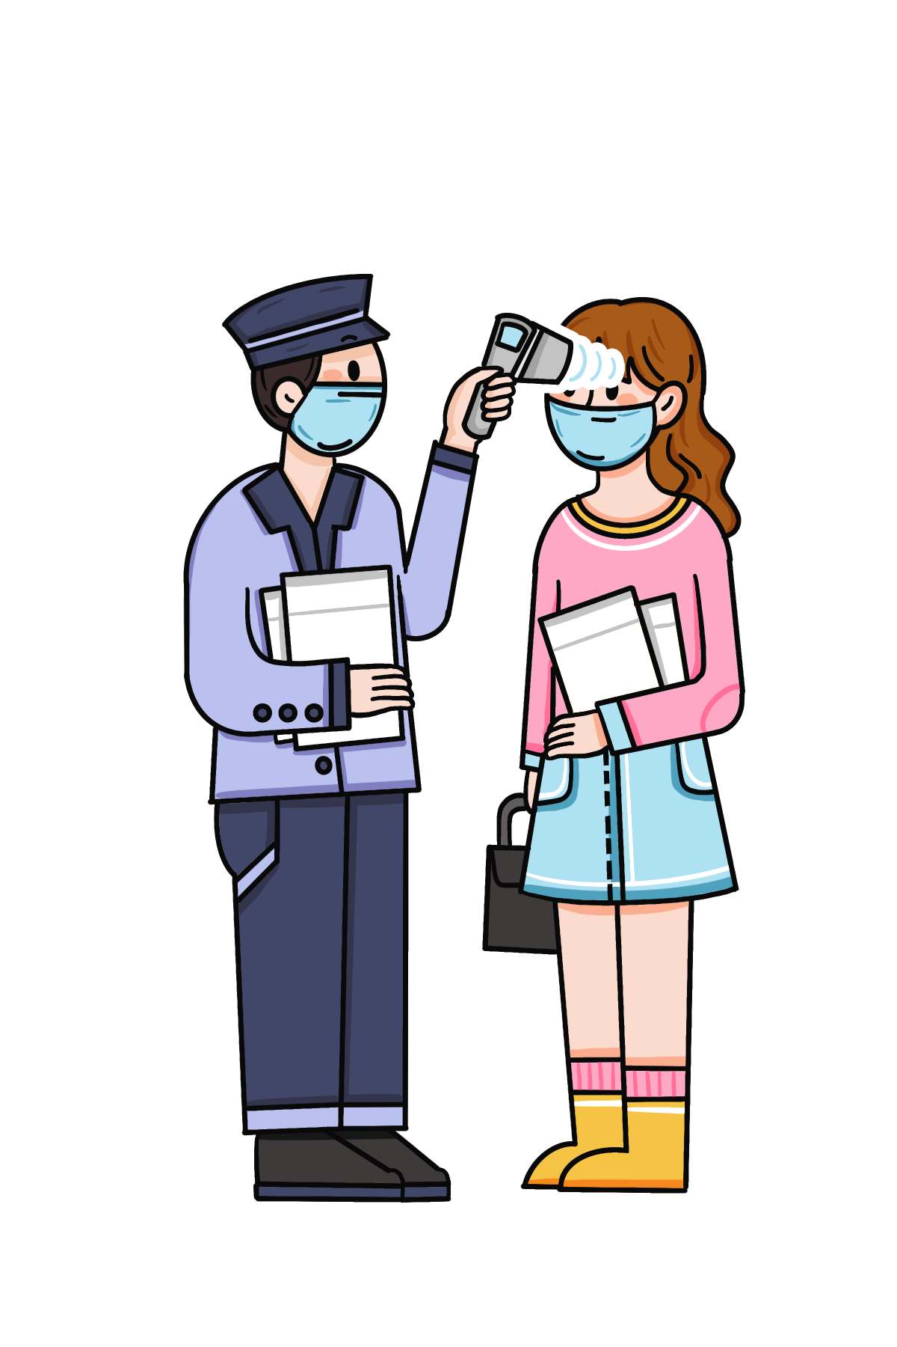
诺
如
病
毒
——— 业务学习
2023.01 急诊科
毛静瑶

Slide 2
前言
“呕吐、发烧、拉肚子、幼儿园停课……”每隔一段时间，家长们都会听说诺如病毒又来“作妖”了。
诺如病毒到底什么来头？
诺如病毒感染性腹泻在全世界范围内均有流行，全年均可发生感染，感染对象主要是成人和学龄儿童，寒冷季节呈现高发。
该病毒在全球广泛分布，资料显示，在中国5岁以下腹泻儿童中，诺如病毒检出率为15%左右，血清抗体水平调查表明中国人群中诺如病毒的感染亦十分普遍。

Slide 3
目录
什么是诺如病毒
诺如病毒主要症状
1
2
4
诺如病毒的治疗
3
诺如病毒传播途径
5
感染后如何处理
6
个人和家庭预防

Slide 4
第一章
什么是诺如病毒？

Slide 5
病名的来源
1968年，美国诺瓦克镇一所小学发生急性胃肠炎暴发。1972年科学家们在此次暴发疫情的患者粪便中发现一种直径约27nm 的病毒颗粒, 将之命名为诺瓦克病毒。
此后, 世界各地陆续从急性胃肠炎患者粪便中分离出多种形态与之相似但抗原性略异的病毒颗粒，统称为诺瓦克样病毒。
1992年，诺瓦克病毒的全基因组序列被解析。此后根据基因组结构和系统发生特征，诺瓦克病毒归属于杯状病毒科。
2002年8月，第八届国际病毒命名委员会统一将诺瓦克样病毒改称为诺如病毒，并成为杯状病毒科的一个独立属——诺如病毒属 。

Slide 6
什么是诺如病毒？
诺如病毒：又称为脓融病毒，是一种引起非细菌性急性胃肠炎的病毒。可略写为NV。感染诺如病毒后最常见的症状是腹泻、呕吐、恶心，或伴有发热、头痛等症状。儿童患者呕吐、恶心多见，成人患者以腹泻为多，呕吐少见。
诺如病毒一年四季都有，但每年10月到次年3月，是诺如病毒流行的高发季，它所引发的疾病叫诺如病毒感染性腹泻，俗称“冬季呕吐病”。
更准确地说，它的症状应该是“上吐又下泻”

Slide 7
诺如病毒的知识
诺如病毒为单股正链RNA病毒，表面无包膜。诺如病毒具有多个基因型。根据基因结构特征，诺如病毒被为10个基因组（Genogroup，GI‐GVI），其中GI、GII和GIV感染人，GI和GII是引起人类感染性腹泻的两个主要基因组，进一步分成30个以上的基因型。GIV又可分为两个基因型，感染人，感染猫和狗 。
诺如病毒变异速度快，每隔2-3年即可出现引起全球流行的新变异株。
我国自2014年冬季以来，变异株所致的暴发疫情大幅增

Slide 8
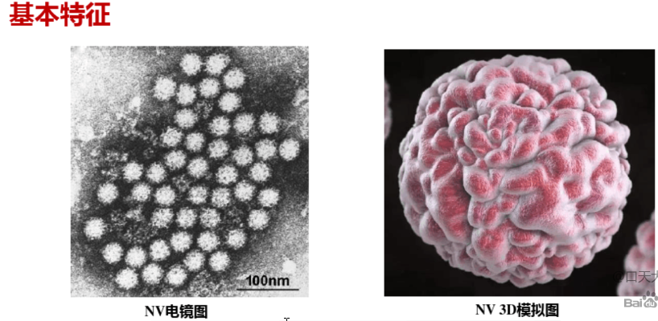
诺如病毒的知识

Slide 9
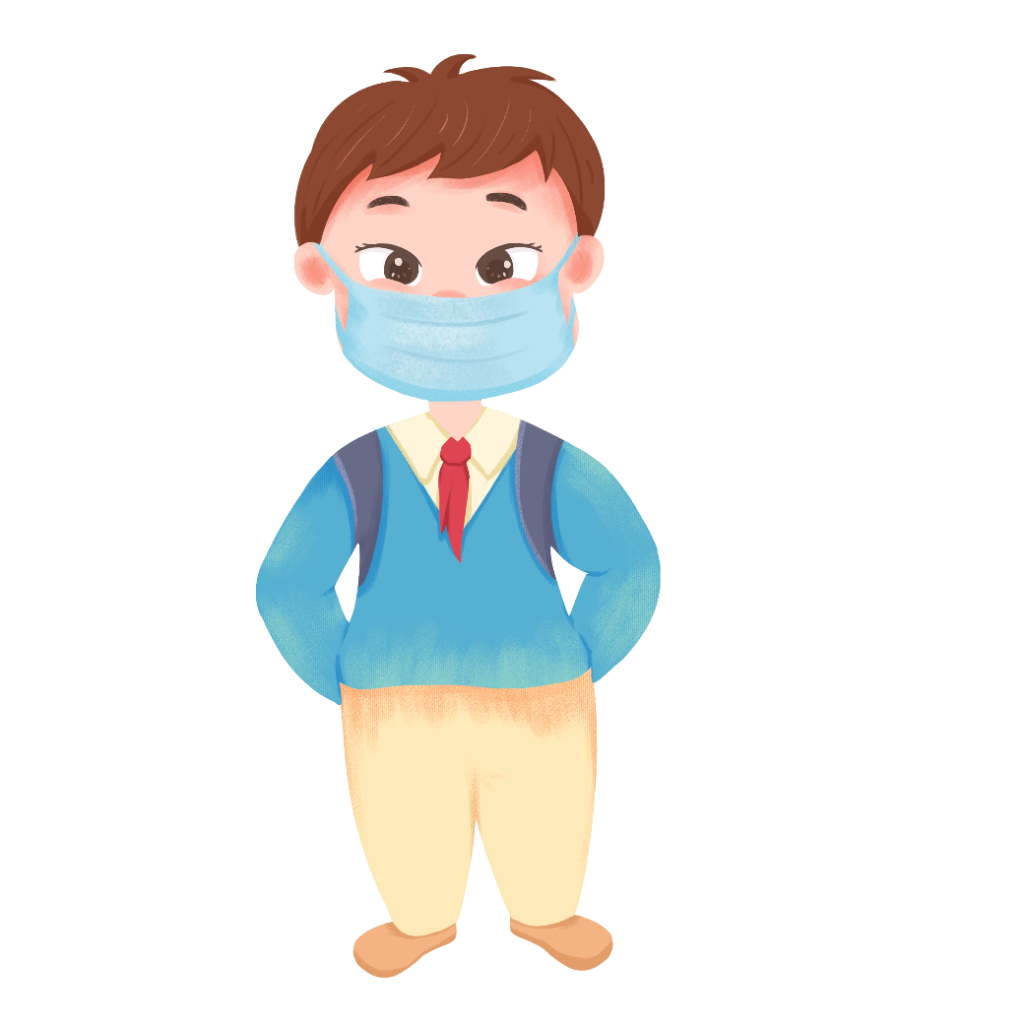
诺如病毒的知识
诺如病毒具有传染性强
诺如病毒具有传染性强、感染剂量低、排毒时间长、免疫保护时间短和全人群普遍易感等特点，使得在学校、家庭、医院、社区、幼儿园、旅游区等人群聚集场所易出现诺如病毒感染性腹泻聚集性疫情。诺如病毒主要通过病人的粪便和呕吐物排出，隐性感染者也可排毒。病人在潜伏期即可排出诺如病毒，排毒高峰在发病后2‐5天，持续约2‐3周，最长排毒期有报道超过56天。诺如病毒感染剂量为18‐2800个病毒粒子。
诺如病毒环境抵抗力强
诺如病毒在0℃‐60℃的温度范围内均可存活，可在物体表面存活2周，在水中存活2个月以上。酒精和免冲洗洗手液没有灭活效果，但使用10mg/L的高浓度氯离子（处理污水采用的氯离子浓度）可灭活诺如病毒。

Slide 10
第二章
诺如病毒主要症状

Slide 11
临床表现
主要症状
诺如病毒感染潜伏期短，通常为24-48小时，最短12小时，最长72小时。发病以轻症为主，最常见症状是腹泻和呕吐，其次为恶心、腹痛、头痛、发热、畏寒和肌肉酸痛等。儿童以呕吐为主，成人则以腹泻症状居多，24H内腹泻可达4-10次。
自限性
诺如病毒感染属于自限性疾病，多数患者发病后无需治疗，休息2-3天即可康复，但高龄人群和伴有基础性疾病患者恢复较慢。40%的85岁以上老年人在发病后4天仍有症状，免疫抑制病人平均病程为7天。少数患者因出现严重并发症需要及时进行治疗。目前无疫苗和特效药物。

Slide 12
临床表现
病程发展：
01
临床表现与其他病毒性胃肠炎相似，起病突然，主要症状为发热、恶心、呕吐、痉挛性腹痛及腹泻。可单有呕吐或腹泻，亦可先吐后泻，故也称为诺如病毒感染性腹泻。
成人腹泻较突出，儿童呕吐较多。粪便呈黄色稀水便，每日数次至十数次不等，无脓血与黏液，少数患者大便常规镜检可见少量白细胞，红细胞罕见。可伴有低热、咽痛、流涕、咳嗽、头痛、肌痛、乏力及食欲减退。
02
03
病程长及病情较重者排毒时间也较长，传染性可持续到症状消失后两日。本病免疫期短暂，可反复感染。

Slide 13
临床表现
重症临床表现和相关危险因素：
尽管诺如病毒感染主要表现为自限性疾病，但少数病例仍会发展成重症，甚至死亡。有一篇系统综述对843起诺如病毒爆发数据进行分析，发现GII.4型诺如病毒引起的爆发中住院和死亡比例更高，而医疗机构爆发出现死亡的风险更高。
重症或死亡病例通常发生于高龄老人和儿童。新生儿感染诺如病毒后，除出现与其他年龄组儿童相同的症状和体征外，还可能发生坏死性小肠结肠炎等严重并发症。

Slide 14
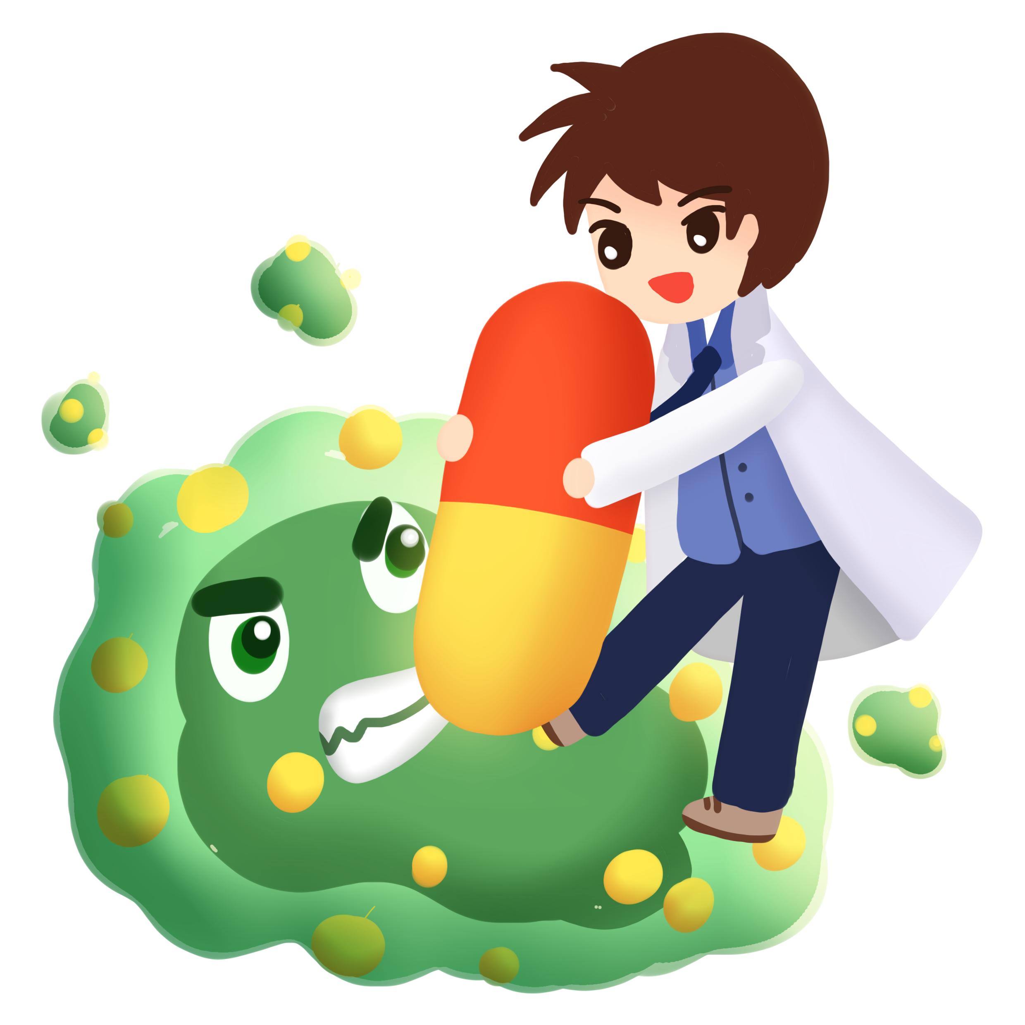
临床表现
如果孩子感染诺如病毒期间，有以下表现，要引起重视，及时就医：
主要症
1、呕吐严重，无法进食和进行口服补液;
2、持续腹痛，休息后也得不到缓解。
3、大便呈粘液样便、伴有脓液或血，气味异常;
4、反复发热，体温超过38.5℃，服用退烧药后无法有效降温。
5、孩子精神\情绪状态差，昏昏欲睡，进食意愿低，睡眠质量差，对喜欢的游戏提不起劲。
6、出现脱水的症状，如口唇干裂、尿液变黄、尿量变少、皮肤弹性差、眼窝或囟门有凹陷。
自限性

Slide 15
实验室检查
诺如病毒主要有三种检测方法，即：血清学监测 、电镜检查和分子生物学技术。
血清学检测
包括放射免疫法、生物素-亲和素法和酶联免疫法等。优点是特异性强、敏感性高、诊断迅速。经济实用，被认为是目前可广泛应用的检测方法。
电镜检查
主要是常规电镜和免疫电镜检查。电镜观察只能用于患病早期病毒大量排除时采集的样本检测，病程2-3天后检出率仅为10%-20%。免疫电镜则可提高敏感性10-100倍
主要症
自限性

Slide 16
实验室检查
诺如病毒主要有三种检测方法，即：血清学监测 、电镜检查和分子生物学技术。
分子生物学技术
包括分子杂交技术和反转录聚合酶链反应。较上述检测更特异，更灵敏，不但能检测到低至10-40拷贝的病毒核酸，还可对病毒的血清型和基因型进行分析。
利用此种方法，可以快速扩增病人呕吐物和粪便以及水中诺如病毒特异性的基因片段，从而达到快速诊断的目的，是目前诊断诺如病毒的金标准。
主要症
自限性

Slide 17
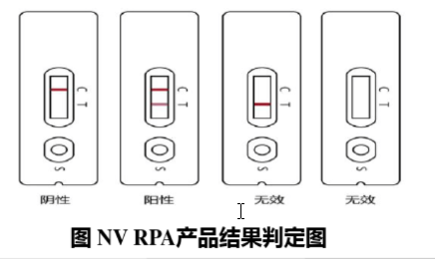
实验室检查
诺如病毒 RPA检测方法
近年来，国内部分企业利用重组酶聚合酶扩增技术（RPA），开发了诺如病毒检测试剂盒，特异性强、操作简单、可对水、食品等中诺如病毒开展快速检测（约20分钟）。
主要症
自限性

Slide 18
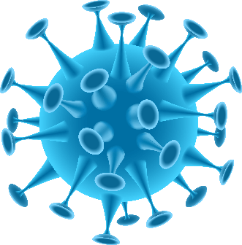
临床诊断
该病的诊断主要依据流行季节、地区、发病年龄等流行病学资料，临床表现和实验室常规检测结果。冬季突然出现呕吐、腹泻等为主的症状，大便常规很少发现红白细胞，出现聚集性病例时应高度怀疑该病。应当排除常见细菌、寄生虫及其他病原体感染和其它食物中毒。
主要症
自限性

Slide 19
第三章
诺如病毒的传播途径

Slide 20
诺如病毒的感染全年均可发生，尤以冬季较多。而人类是唯一已知的宿主。传染源为该病的患者、隐性感染者及健康携带者。主要传播途径是粪口传播。此外，日常生活接触也可引起该病的传播。

Slide 21
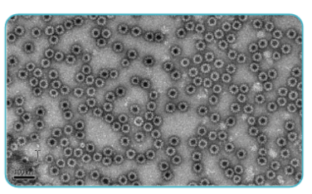
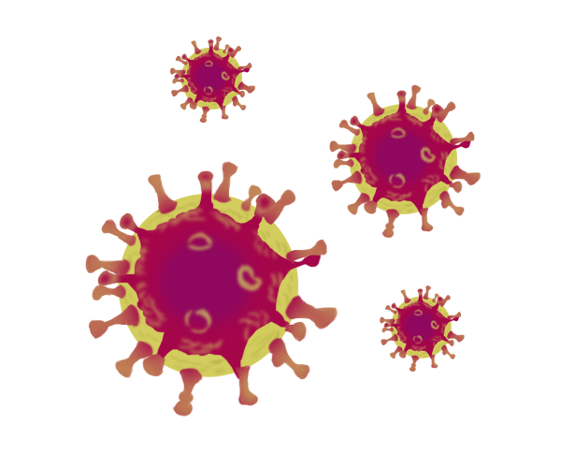
诺如病毒的传播
诺如病毒如何传播
诺如病毒感染者、病例及隐性感染者均为诺如病毒感染的传染源。
诺如病毒传播途径多样。接触感染诺如病毒的病人，比如处理病人的呕吐物或排泄物，通过摄入粪便或呕吐物产生的气溶胶或间接接触被排泄物污染的环境传播；也可通过食用和饮用被病毒污染的食物和水传播。
显微镜下的诺如病毒

Slide 22
诺如病毒的传播
肠道传染病主要通过被病菌污染的手、水、食物等经口传播。
苍蝇与蟑螂等害虫，可以作为肠道传染病的媒介。
1.食用或饮用被诺如病毒污染的食物或水
2.触摸被诺如病毒污染的物体或表面，然后将手指放入口中
3.接触过诺如病毒感染患者，如照顾患者、与患者分享食物或共用餐具
4.空气散播含病毒颗粒的呕吐物飞沫、污染物

Slide 23
第四章
诺如病毒的治疗

Slide 24
诺如病毒的治疗
01
03
口服补液盐
预防脱水
轻症患儿口服WHO推荐的口服补液盐 。 严重病例，尤其是幼儿及体弱者应及时输液，纠正水、电解质、酸碱平衡失调。
脱水是诺如病毒感染性腹泻的主要死因，对严重病例尤其是幼儿及体弱者应及时输液或口服补液，以纠正脱水、酸中毒及电解质紊乱。
脱水是NV感染性腹泻的主要死因!!!
02
04
日常护理
营养治疗
应注意患者的饮食卫生，多吃新鲜、易消化、含钙高的食品，多喝水，少吃高脂肪食品，少吃冷食，同时注意患儿的保暖，并少去人群过于集中的公共场所。
腹泻营养治疗原则是饮食上进行调整，停止进食高脂肪和难以消化的食物，以减轻胃肠负担，逐渐恢复消化功能，补充维生素和电解质对因治疗，切忌滥用抗生素。

Slide 25
诺如病毒的治疗
诺如病毒感染病人呕吐物/溢出粪便污染地方的处理方式：
1、安排其他人士远离被污染的地方。
2、在整个清理呕吐物的过程中，须戴上手套及口罩
3、如果呕吐和腹泻发生的附近范围有未覆盖好的食物，应丢弃所有食物
4、清理弄脏的床单和衣服前应先将固体污秽物移除，接着浸在1比49稀释家用漂白水（1份含5.25%次氯酸钠的家用漂白水加入49份清水中）内30分钟，然后才清洗。若未能实时浸洗，便应把它们放置在密封的袋内，并尽快处理5、用即弃抹布由外至内抹去呕吐物/溢出粪便，及后用1比49稀释家用漂白水（1份含5.25%次氯酸钠的家用漂白水加入49份清水中）清洗及消毒受染污的地方表面及附近广泛地方（最好消毒从呕吐物/粪便溢出边缘起2米内的范围），尤其是经常接触的地方，如门把手，扶手等。
让漂白水在染污的地方表面停留约15至30分钟，令病毒变成不活跃，然后再以清水清洗，并让表面自然风干。

Slide 26
第五章
感染后怎么办

Slide 27
感染期间居家隔离
感染诺如病毒后，一般情况下无需特殊治疗，以对症支持治疗为主，大部分患者1-3天会好转，所以大家不要太焦虑。患者需根据病情居家或入院隔离至症状完全消失后3天，检测呈诺如病毒阳性但无感染性腹泻症状的隐性感染者，也需居家隔离3天。
对诺如感染目前并没什么特效药可以治疗，抗生素只能杀死细菌，对诺如病毒无效！
我们能做的主要是对呕吐、腹泻等症状进行对症处理，改善不适。

Slide 28
1-3天就会好转，意思是不用看医生吗
不一定！
比如说，婴幼儿、老人、孕妇和有基础性疾病的患者可能会发展成为重症，生病期间需密切关注健康状况。
如果出现脱水症状（主要表现为少尿、口干、咽干、站立时感头晕目眩，儿童表现为啼哭无泪、异常瞌睡或烦躁），应立即送医。

Slide 29
感染后在家要怎么做
确诊后，从患病到症状完全消失后3天内须居家隔离，避免传播给他人；
患者住所要经常开窗通风，保持室内空气流通；
患者居家期间尽量不要和家人近距离接触；
应使用自己独立的饮食用具等生活用品，而且要远离厨房，不要加工处理食物；
最好能安排独立的厕所。

Slide 30
第六章
个人与家庭预防

Slide 31
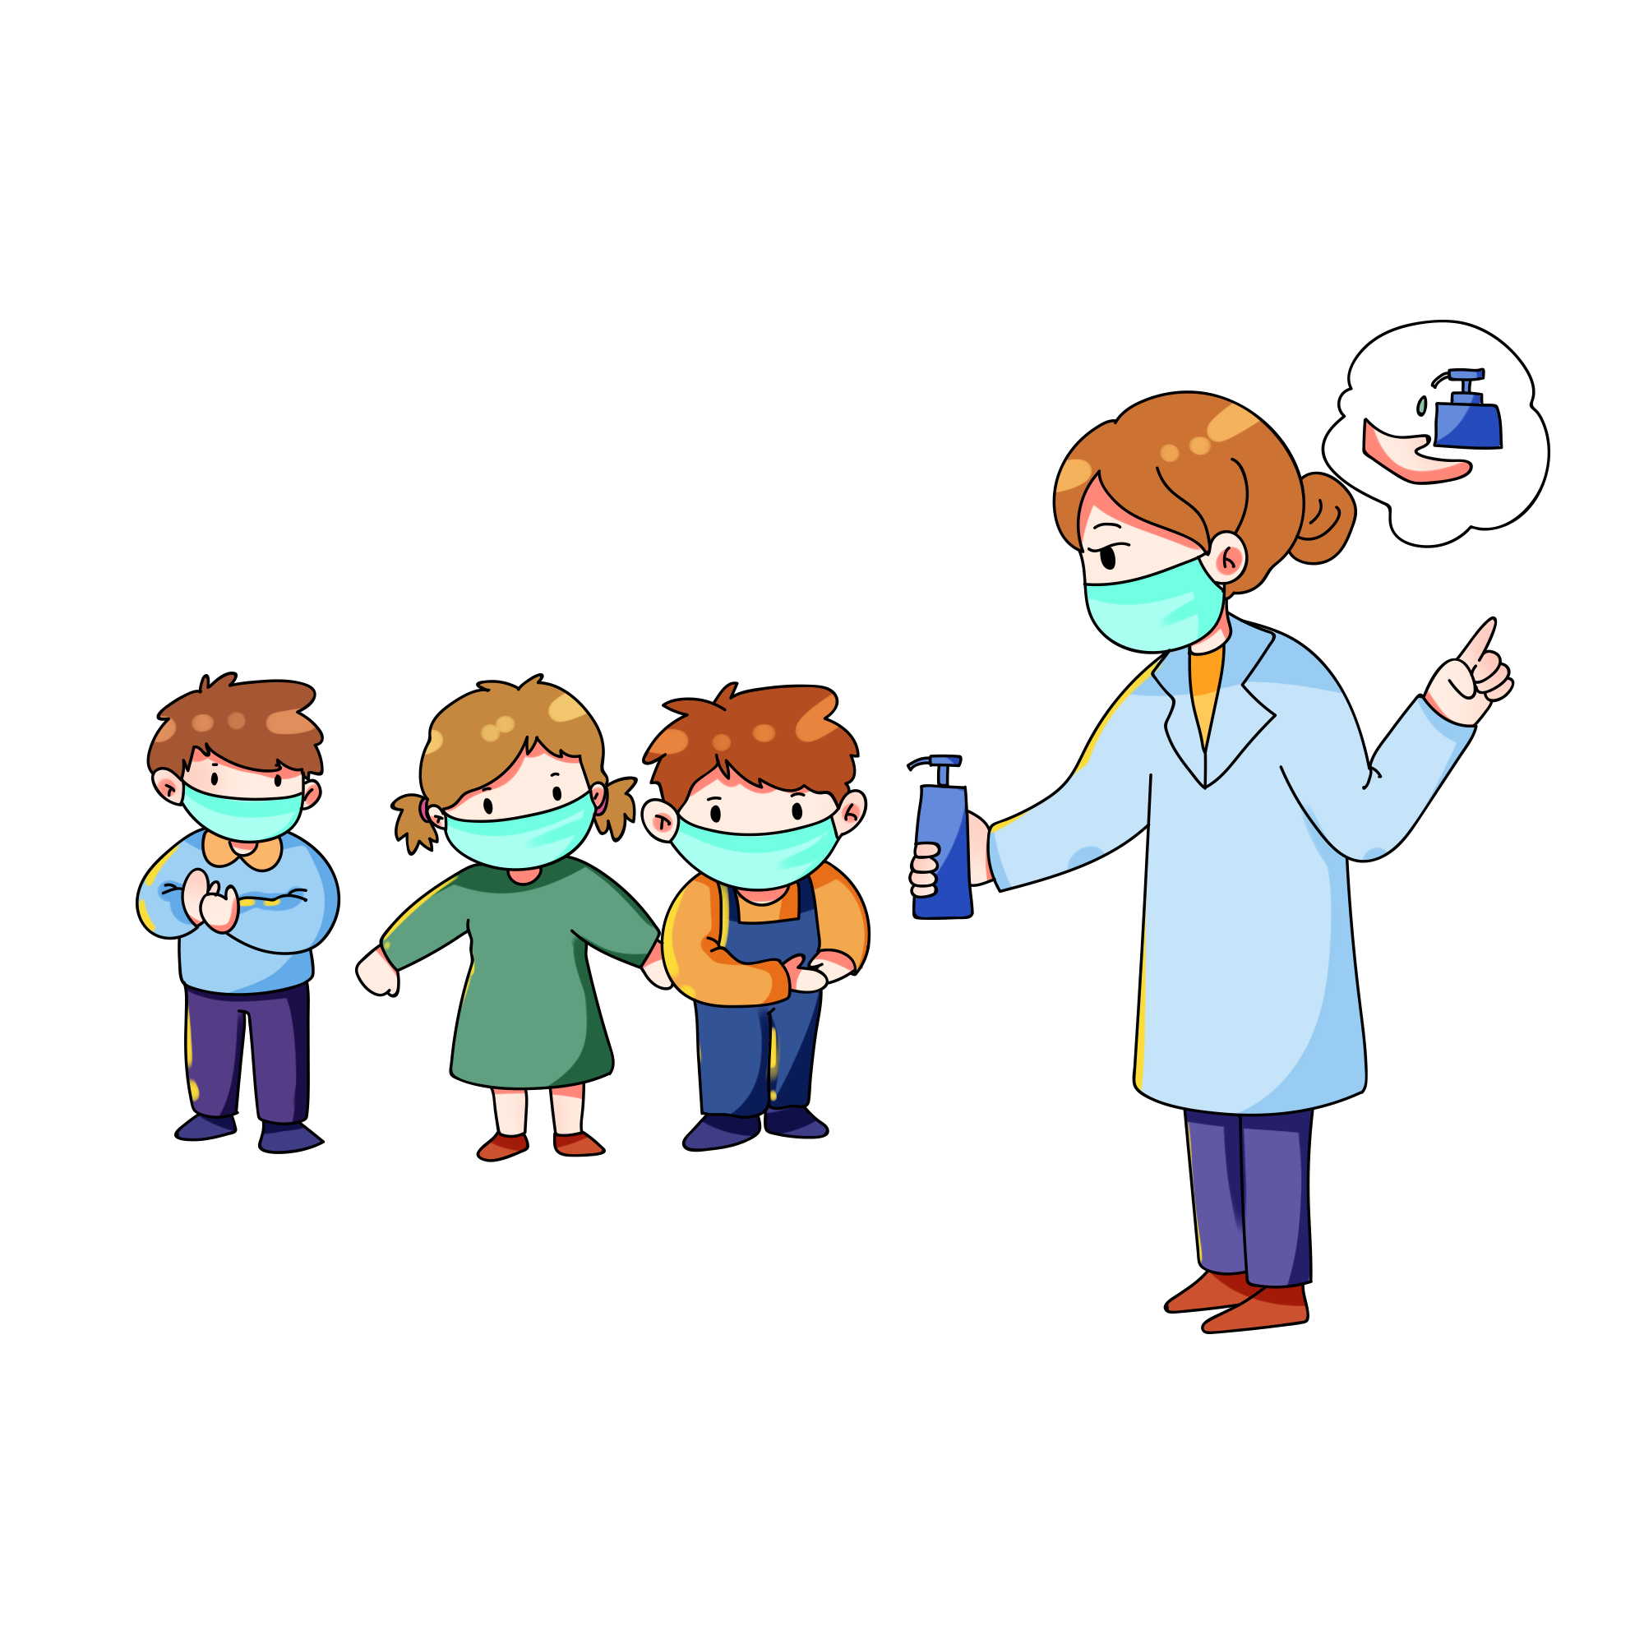
诺如病毒的预防
1、切断传播途径
病毒性腹泻的主要传播途径为“粪-口”传播，传染源多为轻型病人或无症状携带者，故主要预防措施是做好食品和饮水工作，加强病人、密切接触者及其直接接触环境的管理等工作，积极切断疾病的传染途径。
2、控制传染源
已经发病的学生要隔离治疗，暂停上课，应该在家休息，直到症状消失3天后才回校，以免将疾病传染给同学。对病人、疑似病人的吐泻物和污染过的物品、厕所等进行消毒。
3、保持良好的手卫生
保持良好的手卫生是预防诺如病毒感染和控制诺如病毒传播最重要和最有效的措施。
饭前、便后、加工食物前应按照6步洗手法正确洗手，用肥皂和流动水至少洗20秒。
注意：消毒纸巾和免洗手消毒剂对诺如病毒无效，不能代替洗手。

Slide 32
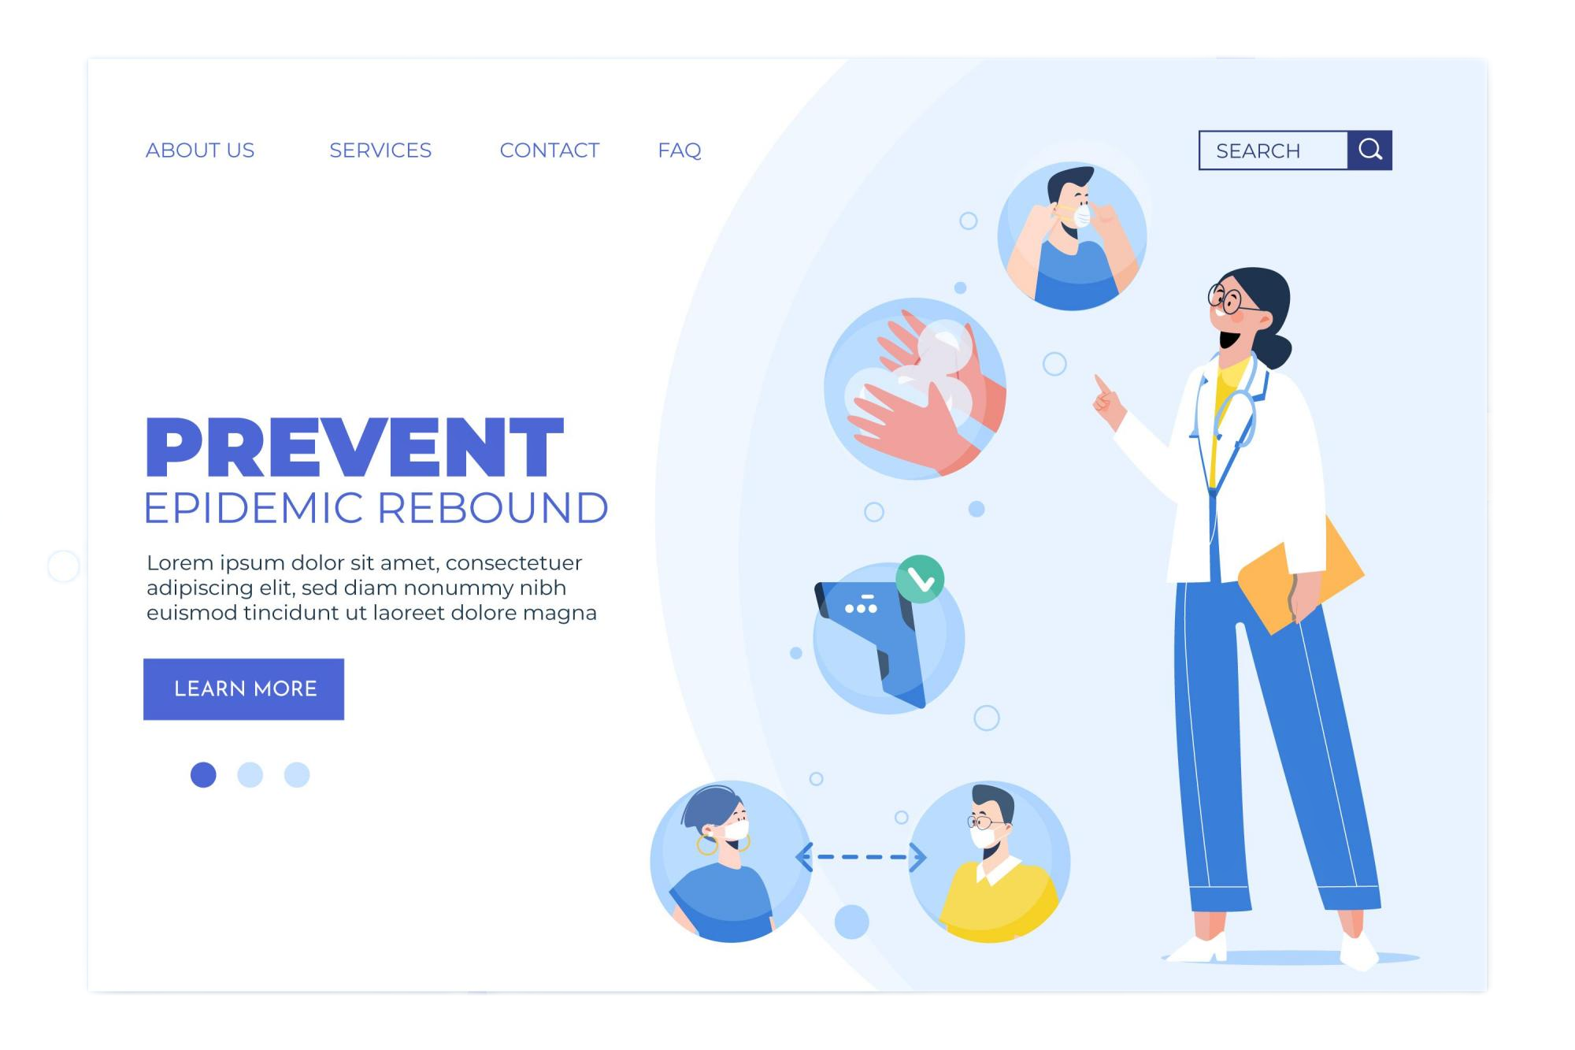
诺如病毒的预防
4、注意个人饮食卫生
洗净食物：水果和可生吃的蔬菜在食用前要认真清洗干净，瓜果也最好削皮后才吃。
喝开水，避免使用未经严格消毒的井水、河水等作为生活用水。
避免进食未经彻底煮熟的食物。在超过摄氏80℃ 高温环境达30秒，诺如病毒便会死亡。因此，注意彻底煮熟食物，尤其是海产和贝壳类食物，便可预防。
5、定时打开门窗自然通风，可有效降低室内空气中微生物的数量，改善室内空气质量，调节居室微小气候，是最简单、行之有效的室内空气消毒方法。
6、平衡膳食，多吃健康的、纯天然的、富含多种维生素的食物；加强锻炼，增强孩子的体质和抵抗力；加强消毒，避免传染给家人。

Slide 33
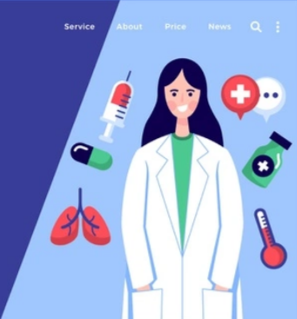
谢谢各位的聆听，再见！

